Slide 1
Schrijven
Het schrijven van een verhaal

Slide 2
Hoe bedenk je een goed verhaal
Bedenk personen: welke mensen spelen een rol?
Bedenk een tijd: in welke tijd speelt het zich af, verleden, heden, toekomst?
In hoeveel tijd speelt het verhaal zich af? Een uur, een dag, een week, tien jaar?
Op welke plaatsen speelt het verhaal?

Slide 3
Wat is belangrijk bij het bedenken?
Leef je in!
Hoe zien je personages eruit? Wat voelen ze? Hoe lachen ze? Wat vinden ze leuk? Enz.
Hoe ziet de omgeving eruit?
Belangrijke tip: laat je fantasie de vrije loop en bedenk zoveel mogelijk details! Wanneer je echt gaat schrijven gebruik je de beste dingen.

Slide 4
Hoe ga je verder?
Wanneer je de personen, tijd en plaatsen van je verhaal bedacht hebt met veel details schrijf je de plot.
De plot: WAT gebeurt er in je verhaal!

Slide 5
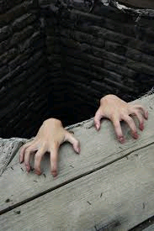
Bedenk de volgende dingen bij deze afbeelding
Bedenk personen:
welke mensen spelen een rol?
Bedenk een tijd:
in welke tijd speelt het zich af,
verleden, heden, toekomst?
In hoeveel tijd speelt het verhaal
zich af? Een uur, een dag, een week
tien jaar?
Op welke plaats(en) speelt het verhaal?
Bedenk een plot!

Slide 6
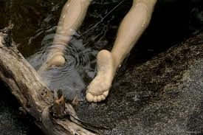
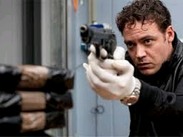
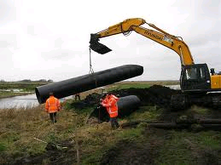
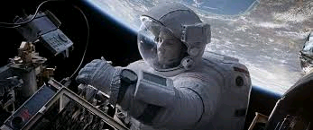
Kies een plaatje, bereid je verhaal voor, bedenk een plot en schrijf je verhaal (ongeveer 500 woorden)

